Slide 1
GIỚI THIỆU NGÀNH KỸ THUẬT MÁY TÍNH
9/10/2023

Slide 2
Đánh giá môn học
Thời gian:
Lý thuyết: 15 giờ/5 tuần
Tín chỉ: 01
Điểm số:
Quá trình: 50% (bài tập trên lớp, bài tập nhóm)
Kiểm tra cuối kỳ: 50%

Slide 3
Mục tiêu môn học
Ký hiệu | Mục tiêu môn học[1]
G1 | Có khả năng nhận biết và lập luận phân tích các vấn đề đơn giản liên quan đến ngành Kỹ thuật máy tính
G2 | Có hiểu biết về các giá trị đạo đức và trách nhiệm nghề nghiệp
G3 | Hiểu bối cảnh và nhu cầu xã hội, và có kỹ năng hình thành ý tưởng về giải pháp trong ngành Kỹ thuật máy tính

Slide 4
Chuẩn đầu ra môn học
CĐRMH | Mô tả CĐRMH
G1 | Nhận biết và lập luận, phân tích được bài toán đơn giản liên quan đến ngành Kỹ thuật máy tính
G2 | Có đạo đức và thái độ tích cực trong nghề nghiệp đúng đắn
G3 | Hiểu bối cảnh và nhu cầu xã hội của ngành Kỹ thuật máy tính và Công nghệ thông tin – Truyền thông

Slide 5
Course’s content
Tuần | Nội dung
1 | - Giới thiệu môn học - Giới thiệu về ĐH Công nghệ Thông tin
2 | Giới thiệu về lĩnh vực CNTT-TT
3 | Đạo đức nghề nghiệp
4 | Giới thiệu về Ngành KTMT
5 | Báo cáo đồ án

Slide 6
Textbook and References
Tài liệu tham khảo
Ovidiu Vermesan and Peter Friess. Internet of Things: Converging Technologies for Smart Environments and Integrated Ecosystems, River Publishers, 2013.
Klaus Schwab. The Fourth Industrial Revolution. The World Economic Forum®, 2016.
Trang thông tin điện tử
1. Trường Đại học Công nghệ Thông tin, Website: uit.edu.vn
2. Khoa Kỹ Thuật Máy Tính, Trường ĐH CNTT,
Website: ce.uit.edu.vn

Slide 7

Q&A

Slide 8
GIỚI THIỆU ĐẠI HỌC CÔNG NGHỆ THÔNG TIN

Slide 9
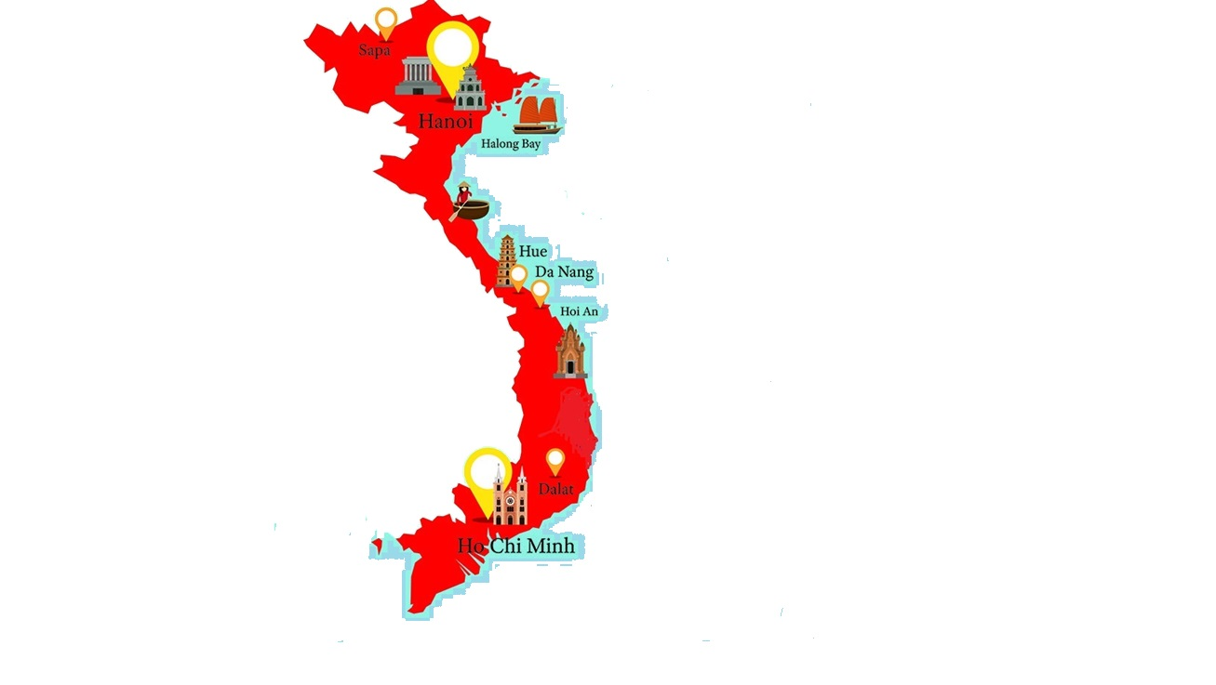
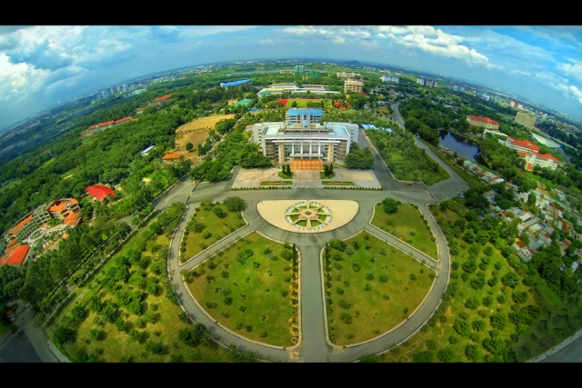

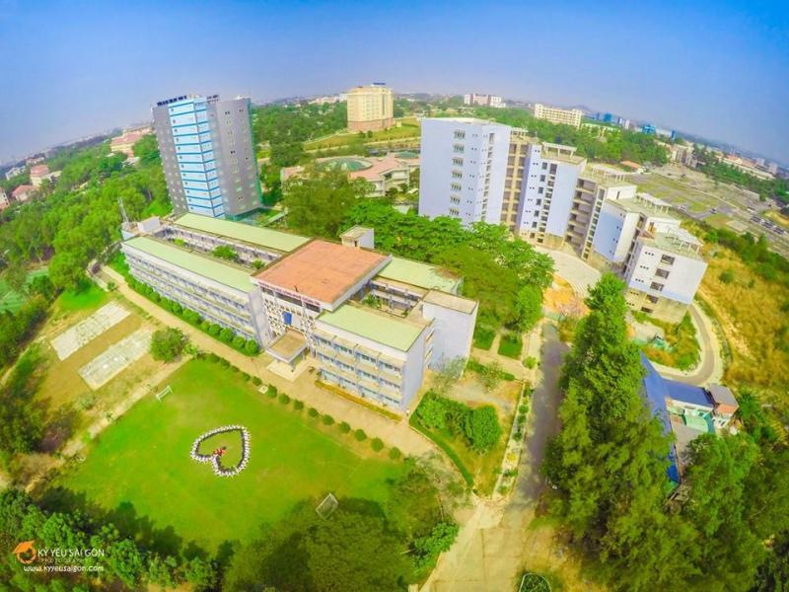

Tổng quan về ĐH CNTT
VNU-Hanoi
Hoang Sa Island
VNUHCM
Truong Sa Island
UIT is a member of VNUHCM

Slide 10
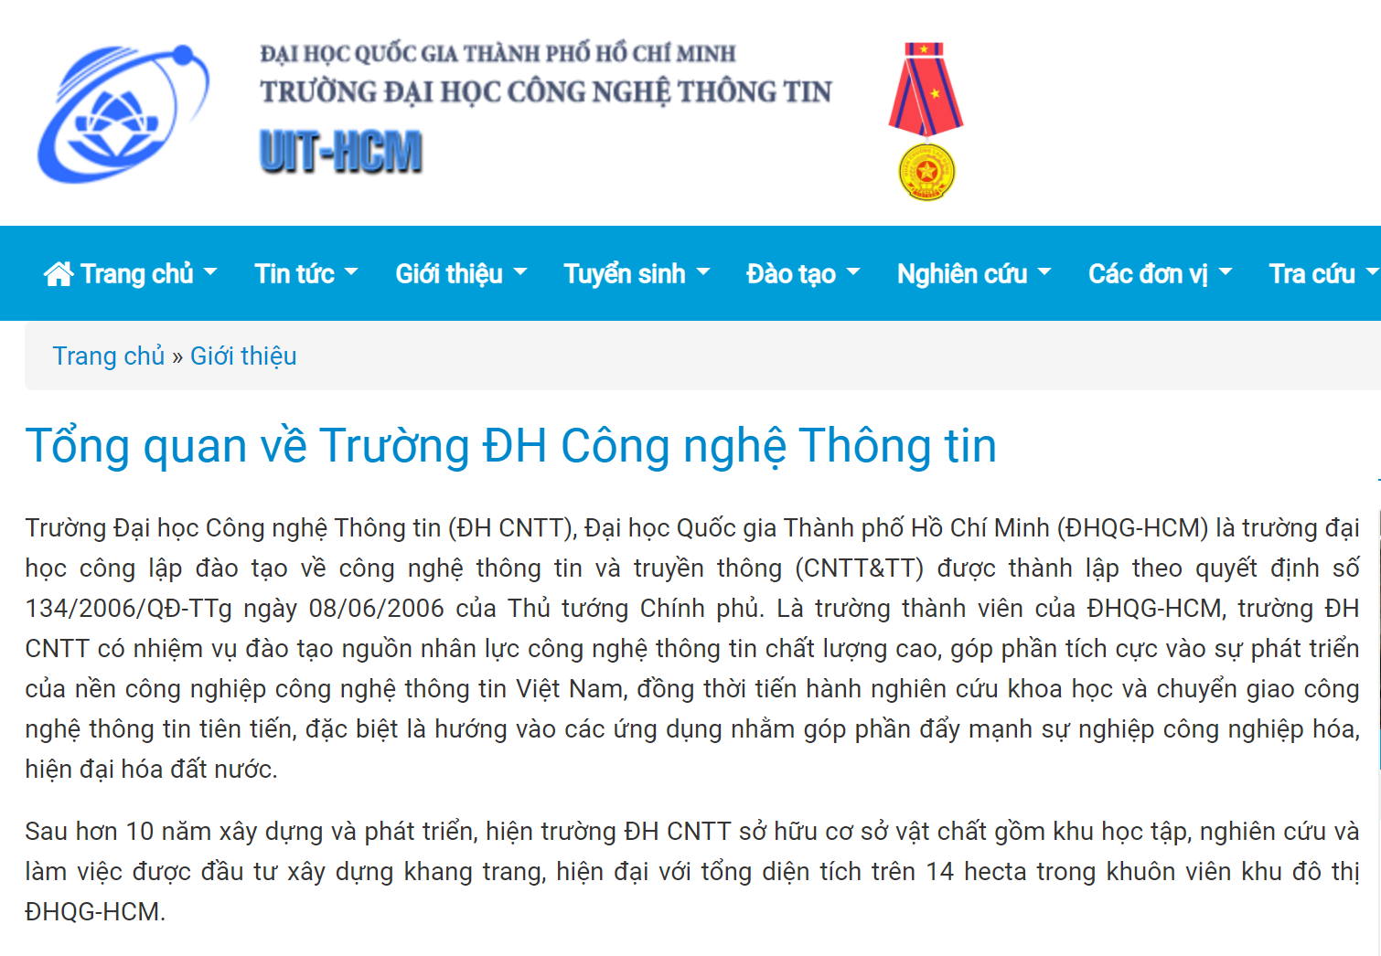
Tổng quan về ĐH CNTT

Slide 11
Sứ mạng – Tầm nhìn – Triết lý giáo dục
là một trung tâm đào tạo đại học, sau đại học cung cấp nguồn nhân lực chất lượng cao;
là một trung tâm hàng đầu về nghiên cứu khoa học và chuyển giao công nghệ
Sứ mạng
Tầm nhìn
trở thành trường đại học uy tín về công nghệ thông tin – truyền thông và các lĩnh vực liên quan trong khu vực Châu Á
Triết lý giáo dục
Toàn diện – Sáng tạo – Phụng sự

Slide 12
Giá trị cốt lõi
a. Tri thức tổng thể (Inclusiveness and Diversity)
Hỗ trợ người học phát triển không chỉ kiến thức mà cả các kỹ năng, thái độ và năng lực thực hành xã hội.
b. Tiến về phía trước (Moving forward)
Nâng cao liên tục chất lượng để thích nghi và luôn tiến về phía trước.
c. Tự do học thuật (Academic freedom)
Coi trọng khả năng độc lập trong học thuật, sáng tạo nghiên cứu và phát triển tiềm năng tổng thể của các cá nhân để họ đạt được mục tiêu của mình.
d. Chuyên nghiệp (Professionalism)
Thiết lập hệ thống quản trị, cung cấp dịch vụ chuyên nghiệp và hiệu quả nhất.
e. Phục vụ cộng đồng (Responsibility)
Định hướng các hoạt động đào tạo và nghiên cứu khoa học cho phục vụ cộng đồng, phục vụ sự phát triển chung của đất nước và phục vụ nhân loại.

Slide 13
Giới thiệu về CNTT
Công nghệ (Technology): Là sự tổ hợp của các kỹ năng, tri thức, nguyên liệu, thiết bị và các công cụ được vận dụng bởi con người nhằm chuyển từ các nguyên liệu dưới dạng thô trở thành hàng hoá và dịch vụ.
Công nghệ Thông tin, viết tắt CNTT, là một nhánh ngành kỹ thuật sử dụng máy tính, mạng MT-VT và phần mềm máy tính để chuyển đổi, lưu trữ, bảo vệ, xử lý, truyền tải và thu thập thông tin

Slide 14
Quá trình phát triển CNTT
ENIAC(Electronic Numerical Integrator and Computer) năm 1943 dùng cho việc tính toán chính xác và nhanh chóng các bảng số liệu đạn đạo cho từng loại vũ khí mới.
John von Neumann(Hungary), đưa ra 1945 đề xuất về một loại máy tính mới có tên gọi EDVAC (Electronic Discrete Variable Computer)
Năm 1947 - Bardeen, Brattain và Shockley của phòng thí nghiệm Bell Labs đã phát minh ra transistor
1958 Jack Kilby và Robert Noyce đã cho ra đời một công nghệ mới, công nghệ mạch tích hợp (Integrated circuit – IC)
1975 máy tính cá nhân đầu tiên (Portable computer) IBM 5100
1979 chương trình Sendmail
1981 ra đời máy IBM PC trên cơ sở CPU Intel 8088 và dùng hệ điều hành MS-DOS của Microsoft

Slide 15
Quá trình phát triển
1954 John Backus & IBM FORTRAN - The first successful high level programming language
1969 ARPAnet -The original Internet.
1970 Intel 1103 Computer Memory The world's first available dynamic RAM chip.
1971 Intel 4004 Computer Microprocessor The first microprocessor.
1974/75 The Ethernet Computer Networking
1984 Apple Lisa Computer - The first home computer with a GUI
1985 Microsoft Windows Microsoft
1990 Tim Berners-Lee creates the World Wide Web at CERN in Switzerland.
1992 1,000,000 hosts on the Internet.
1993 Mosaic browser developed. The Web grows by 341,000 percent in a year. 1994 Netscape Communications founded. Java's first public demonstration. 1995 Microsoft's Windows 95

Slide 16
Phân biệt: Khoa học, Công nghệ, Kỹ thuật
Khoa học: là toàn bộ hoạt động có hệ thống nhằm xây dựng và tổ chức kiến thức dưới hình thức những lời giải thích và tiên đoán có thể kiểm tra được về vũ trụ.
Công nghệ: là sự tạo ra, sự biến đổi, sử dụng, và kiến thức về các công cụ, máy móc, kỹ thuật, kỹ năng nghề nghiệp, hệ thống, và phương pháp tổ chức, nhằm giải quyết một vấn đề, cải tiến một giải pháp đã tồn tại
Kỹ thuật: là sự ứng dụng một cách sáng tạo những nguyên lý khoa học vào việc thiết kế hay phát triển các cấu trúc, máy móc, công cụ, hay quy trình chế tạo.

Slide 17
Các khái niệm
Phần mềm máy tính (Computer Software) hay gọi tắt là Phần mềm (Software) là một tập hợp những câu lệnh hoặc chỉ thị (Instruction) được viết bằng một hoặc nhiều ngôn ngữ lập trình theo một trật tự xác định, và các dữ liệu hay tài liệu liên quan nhằm tự động thực hiện một số nhiệm vụ hay chức năng hoặc giải quyết một vấn đề cụ thể nào đó.
Phần cứng máy tính (Computer Hardware hay hardware):
Là tập hợp các phần vật lý tạo nên hệ thống máy tính.Hardware chỉ đến các thành phần vật lý của máy tính như: màn hình, chuột,bàn phím, máy in, máy quét, vỏ máy tính, bộ nguồn, bộ vi xử lý CPU, bo mạch chủ, các loại dây nối, loa,ổ đĩa mềm, ổ đĩa cứng, ổ CDROM, ổ DVD,...
Firmware là một chương trình phần mềm vĩnh viễn khắc vào một thiết bị phần cứng như bàn phím, ổ cứng, BIOS, hoặc card video. . .

Slide 18
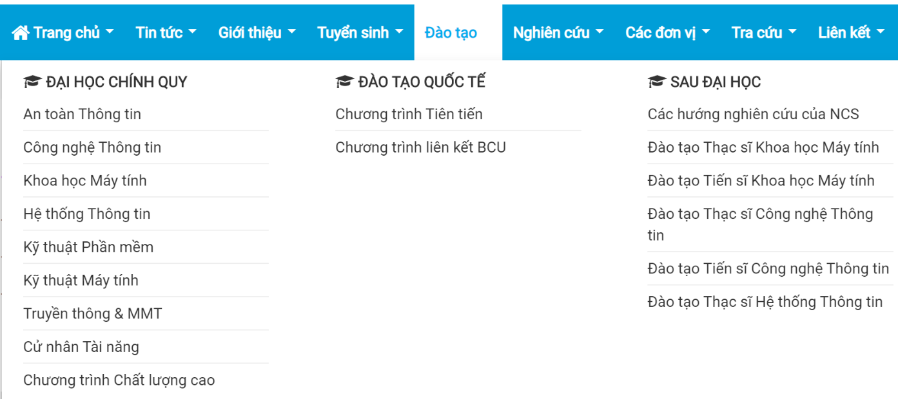
Chuyên ngành đào tạo

Slide 19
Sự khác biệt các ngành
HTTT vs CNPM
HTTT vs KHMT
HTTT vs KTMT
. . .
Các lãnh vực liên quan gần:
Toán →?
Lý →?
Nghiệp vụ →?
Thuật toán vs Lập trình
AI
IoT
Blockchain
. . .
CPU
Memory
Cloud
Supercomputer
Node

Slide 20

Bối cảnh phát triển Ngành KTMT

Slide 21
Q&A

